Slide 1


Slide 2

ينصح باعتماد صيغة عرض الشرائح (mode diaporama) أثناء تقديم الدرس في القسم بالنقر على أيقونة العرض كما هو موضح.

Slide 3






تعيين تلميذ(ة) للإجابة
توجيهات و شرح التعليمات
عرض فيديو
المرور بين الصفوف للمساعدة و تصحيح الإنجازات
عمل في ثنائيات
نهاية الشريط، المرور إلى الشريحة الموالية.

Slide 4

تنظيم حصص الأسبوع الثالث
اليوم 4 -
اليوم1 -
نشاط اعتيادي
ورشة الكتابة: الإملاء
ورشة الكتابة : إنتاج كتابي - الحصة 1
نشاط اعتيادي
المعجم
الاستماع والتحدث
اليوم 5 -
اليوم 2 -
نشاط اعتيادي
قراءة : استثمار النص
ورشة الكتابة : إنتاج كتابي - الحصة 2
نشاط اعتيادي
قراءة : التوقع والتحقق- الفهم العام
قراءة : تعلم استراتيجية الفهم
اليوم 6 -
اليوم 3 -
Révision
Lecture offerte
نشاط اعتيادي
قراءة : استثمار الاستراتيجية
ورشة الكتابة: الصرف والتحويل
نشاط اعتيادي (30)
شكل و فهم (40)

Slide 5


هيكلة حصة اليوم
تحدي الفهم
كَوْكَبُنا يَسْتَغيثُ-التوقع و التحقق والفهم العام
كَوْكَبُنا يَسْتَغيثُِ- توظيف استراتيجيات الفهم.

Slide 6

عند نهاية الحصة
على الأقل 80% من المتعلمين سيكونون قادرين على:
توقع مضمون النص القرائي و الإجابة على أسئلة الفهم العام؛
تعرف و توظيف استراتيجيات الفهم.

Slide 7

مرحبا بكم. سننطلق في حصة اللغة العربية.
اختــتام الحــصة
قراءة 2
قراءة 1
نشاط اعتيادي

Slide 8



قبل أن نبدأ حصة اليوم سأذكركم بشروط الحصول على نجمة السلوك الجيد.
في كل حصة سيفوز ثلاثة منكم بالنجمة
اختــتام الحــصة
قراءة 2
قراءة 1
نشاط اعتيادي
أَطْلُبُ تَوْضيحاً مِنْ أَسْتاذي أَوْ أُسْتاذَتي إِذا لَمْ أَفْهَمْ.
أَنْتَبِهُ عِنْدَما يَشْرَحُ أُسْتاذي، أَشْتَغِلُ مَعَ زَميلي، أَخيراً أَعْمَلُ بِمُفْرَدي.
كَيْ أَنْجَحَ أُوَظِّفُ اسْتْراتيجِيّاتي بِٱسْتِمْرارٍ.

Slide 9


اختــتام الحــصة
قراءة 2
قراءة 1
نشاط اعتيادي
ضعوا اللوحة والكراسة في القمطر.

Slide 10
انشطة اعتيادية
تحدي الفهم

Slide 11
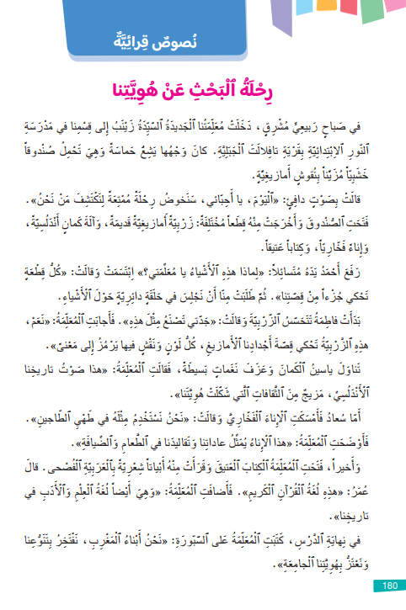
في حصة اليوم، ستتدربون على الإجابة بسرعة عن أسئلة للفهم على شكل اختيار من متعدد.
اختــتام الحــصة
قراءة 2
قراءة 1
نشاط اعتيادي

Slide 12

خذوا ألواحكم.
اختــتام الحــصة
قراءة 2
قراءة 1
نشاط اعتيادي

Slide 13
اقرؤوا السؤال وحددوا المطلوب. سأعرض عليكم النص. عليكم إيجاد الجواب قبل اختفاء النص.
اختــتام الحــصة
قراءة 2
قراءة 1
نشاط اعتيادي
عَلامَ يَدُلُّ قَوْلُ فـاطِمَةَ: «جَدَّتـي تَصْنَعُ مِثْلَ هَذِهِ» عِنْدَمـا لَمَسَتِ ٱلزَّرْبِيَّةَ؟
أَنَّ فـاطِمَةَ تُريدُ بَيْعَ ٱلزَّرْبِيَّةِ لِلْمُعَلِّمَةِ.
أ
أَنَّ جَدَّتَهـا تَعْمَلُ فـي مَصْنَعٍ كَبـيرٍ.
ب
أَنَّ صِنـاعَةَ ٱلزَّرابـي تُراثٌ يَنْتَقِلُ مِنَ ٱلْأَجْدادِ إِلـى ٱلْأَحْفـادِ .
ج
أَنَّ ٱلزَّرْبِيَّةَ ٱلَّتـي أَحْضَرَتْهـا ٱلْمُعَلِّمَةُ جَديدَةٌ جِدّاً.
د

Slide 14
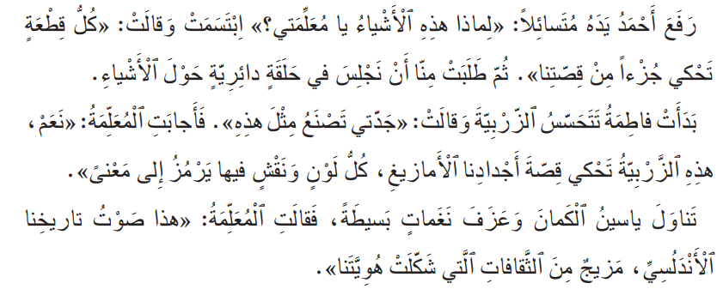
انتبهوا سيختفي النص بعد 15 ثانية. من وجد الجواب يحتفظ به لنفسه.
اختــتام الحــصة
قراءة 2
قراءة 1
نشاط اعتيادي

Slide 15
اكتبوا حرف الجواب الصحيح على ألواحكم.
اختــتام الحــصة
قراءة 2
قراءة 1
نشاط اعتيادي
عَلامَ يَدُلُّ قَوْلُ فـاطِمَةَ: «جَدَّتـي تَصْنَعُ مِثْلَ هَذِهِ» عِنْدَمـا لَمَسَتِ ٱلزَّرْبِيَّةَ؟
أَنَّ فـاطِمَةَ تُريدُ بَيْعَ ٱلزَّرْبِيَّةِ لِلْمُعَلِّمَةِ.
أ
أَنَّ جَدَّتَهـا تَعْمَلُ فـي مَصْنَعٍ كَبـيرٍ.
ب
أَنَّ صِنـاعَةَ ٱلزَّرابـي تُراثٌ يَنْتَقِلُ مِنَ ٱلْأَجْدادِ إِلـى ٱلْأَحْفـادِ .
ج
أَنَّ ٱلزَّرْبِيَّةَ ٱلَّتـي أَحْضَرَتْهـا ٱلْمُعَلِّمَةُ جَديدَةٌ جِدّاً.
د

Slide 16
صححوا . لماذا اخترتم هذا الجواب؟ كيف توصلتم للجواب؟ ما اسم استراتيجية الفهم الموظفة؟
اختــتام الحــصة
قراءة 2
قراءة 1
نشاط اعتيادي
عَلامَ يَدُلُّ قَوْلُ فـاطِمَةَ: «جَدَّتـي تَصْنَعُ مِثْلَ هَذِهِ» عِنْدَمـا لَمَسَتِ ٱلزَّرْبِيَّةَ؟
أَنَّ فـاطِمَةَ تُريدُ بَيْعَ ٱلزَّرْبِيَّةِ لِلْمُعَلِّمَةِ.
أ
أَنَّ جَدَّتَهـا تَعْمَلُ فـي مَصْنَعٍ كَبـيرٍ.
ب
أَنَّ صِنـاعَةَ ٱلزَّرابـي تُراثٌ يَنْتَقِلُ مِنَ ٱلْأَجْدادِ إِلـى ٱلْأَحْفـادِ .
ج
أَنَّ ٱلزَّرْبِيَّةَ ٱلَّتـي أَحْضَرَتْهـا ٱلْمُعَلِّمَةُ جَديدَةٌ جِدّاً.
د

Slide 17
اقرؤوا السؤال وحددوا المطلوب. سأعرض عليكم النص. عليكم إيجاد الجواب قبل اختفاء النص.
اختــتام الحــصة
قراءة 2
قراءة 1
نشاط اعتيادي
مـاذا نَسْتَنْتِجُ مِنْ قَوْلِ ٱلْمُعَلِّمَةِ إِنَّ «كُلَّ لَوْنٍ وَنَقْشٍ فيهـا يَرْمُزُ إِلـى مَعْنىً»؟
أَنَّ ٱلْأَجْدادَ كـانوا يَسْتَخْدِمونَ ٱلْأَلْوانَ لِلزّينَةِ وَٱللَّعِبِ فَقَطْ.
أ
أَنَّ ٱلزَّرْبِيَّةَ كَٱلْكِتـابِ، تَحْفَظُ قِصَصَ ٱلْأَجْدادِ.
ب
أَنَّ ٱلْمُعَلِّمَةَ تُريدُ تَحْويلَ ٱلدَّرْسِ إِلـى حِصَّةٍ لِلرَّسْمِ.
ج
أَنَّ ٱلْأَلْوانَ ٱلْكَثـيرَةَ تَجْعَلُ ٱلزَّرْبِيَّةَ صَعْبَةَ ٱلصِّنـاعَةِ.
د

Slide 18
انتبهوا سيختفي النص بعد 15 ثانية. من وجد الجواب يحتفظ به لنفسه.
اختــتام الحــصة
قراءة 2
قراءة 1
نشاط اعتيادي

Slide 19
اكتبوا حرف الجواب الصحيح على ألواحكم.
اختــتام الحــصة
قراءة 2
قراءة 1
نشاط اعتيادي
مـاذا نَسْتَنْتِجُ مِنْ قَوْلِ ٱلْمُعَلِّمَةِ إِنَّ «كُلَّ لَوْنٍ وَنَقْشٍ فيهـا يَرْمُزُ إِلـى مَعْنىً»؟
أَنَّ ٱلْأَجْدادَ كـانوا يَسْتَخْدِمونَ ٱلْأَلْوانَ لِلزّينَةِ وَٱللَّعِبِ فَقَطْ.
أ
أَنَّ ٱلزَّرْبِيَّةَ كَٱلْكِتـابِ، تَحْفَظُ قِصَصَ ٱلْأَجْدادِ.
ب
أَنَّ ٱلْمُعَلِّمَةَ تُريدُ تَحْويلَ ٱلدَّرْسِ إِلـى حِصَّةٍ لِلرَّسْمِ.
ج
أَنَّ ٱلْأَلْوانَ ٱلْكَثـيرَةَ تَجْعَلُ ٱلزَّرْبِيَّةَ صَعْبَةَ ٱلصِّنـاعَةِ.
د

Slide 20
صححوا . لماذا اخترتم هذا الجواب؟ كيف توصلتم للجواب؟ ما اسم استراتيجية الفهم الموظفة؟
اختــتام الحــصة
قراءة 2
قراءة 1
نشاط اعتيادي
مـاذا نَسْتَنْتِجُ مِنْ قَوْلِ ٱلْمُعَلِّمَةِ إِنَّ «كُلَّ لَوْنٍ وَنَقْشٍ فيهـا يَرْمُزُ إِلـى مَعْنىً»؟
أَنَّ ٱلْأَجْدادَ كـانوا يَسْتَخْدِمونَ ٱلْأَلْوانَ لِلزّينَةِ وَٱللَّعِبِ فَقَطْ.
أ
أَنَّ ٱلزَّرْبِيَّةَ كَٱلْكِتـابِ، تَحْفَظُ قِصَصَ ٱلْأَجْدادِ.
ب
أَنَّ ٱلْمُعَلِّمَةَ تُريدُ تَحْويلَ ٱلدَّرْسِ إِلـى حِصَّةٍ لِلرَّسْمِ.
ج
أَنَّ ٱلْأَلْوانَ ٱلْكَثـيرَةَ تَجْعَلُ ٱلزَّرْبِيَّةَ صَعْبَةَ ٱلصِّنـاعَةِ.
د

Slide 21
ستقرؤون النص قراءة جماعية . من يريد أن يقود القراءة؟
-يحرص الأستاذ على تتبع مشاركة الجميع في القراءة الجماعية.
اختــتام الحــصة
قراءة 2
قراءة 1
نشاط اعتيادي

Slide 22
قراءة 1
2
كَوْكَبُنا يَسْتَغيث:التوقع و التحقق والفهم العام .

Slide 23
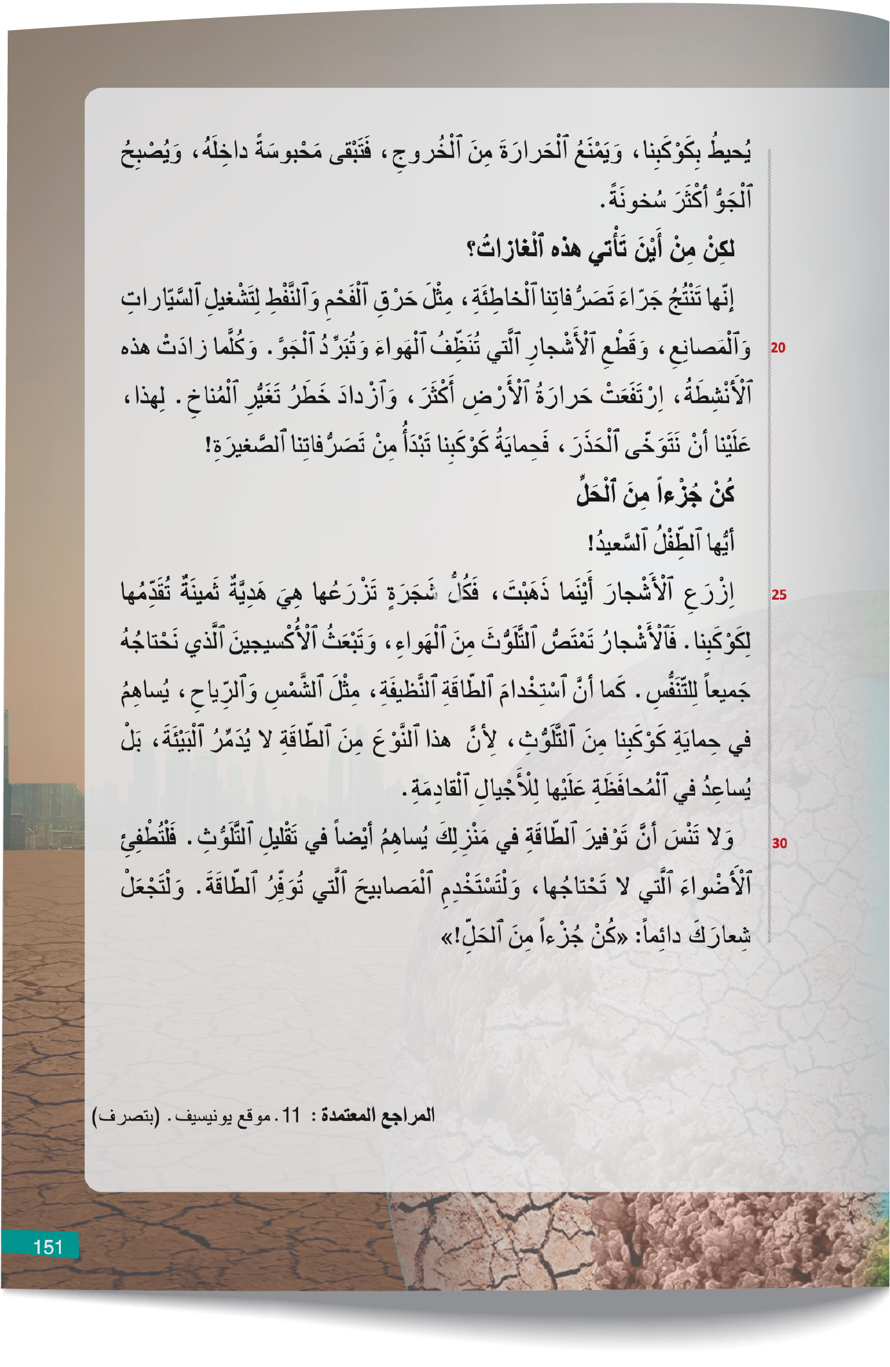
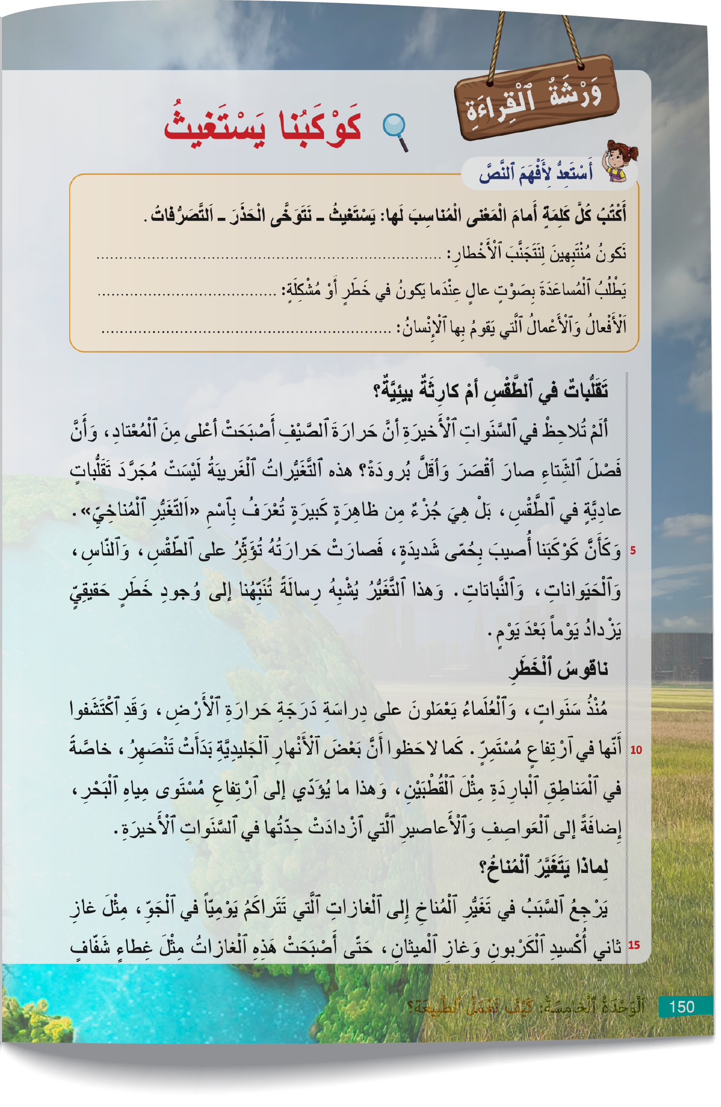
الآن سنقرأ نصا بعنوان "كَوْكَبُنا يَسْتَغيث"
اختــتام الحــصة
قراءة 2
قراءة 1
نشاط اعتيادي

Slide 24
قبل قراءة النص، ستتعرفون مفرداتٍ ستساعدكم على الفهم.
اختــتام الحــصة
قراءة 2
قراءة 1
نشاط اعتيادي
عَصْرٌ
شَعْبِيَّةٌ
تَطْبيقاتٌ
اِخْتِراعٌ

Slide 25
ما التعريف المناسب لكل كلمة؟
اختــتام الحــصة
قراءة 2
قراءة 1
نشاط اعتيادي
شُهْرَةٌ واسِعَةٌ.
شَعْبِيَّةٌ
صُنْعُ شَيْءٍ جَديدٍ لَمْ يَكُنْ مَوْجوداً مِنْ قَبْلُ.
عَصْرٌ
زَمَنٌ طَويلٌ يُمُرُّ عَلى ٱلنّاسِ.
اِخْتِراعٌ
بَرامِجُ صَغيرَةٌ نَضَعُها في ٱلْهاتِفِ أَوِ ٱلْحاسوبِ لِتُساعِدَنا في أَشْياءَ مُخْتَلِفَةٍ.
تَطْبيقاتٌ

Slide 26
من يقرأ؟
اختــتام الحــصة
قراءة 2
قراءة 1
نشاط اعتيادي
شَعْبِيَّةٌ: شُهْرَةٌ واسِعَةٌ.
عَصْرٌ: زَمَنٌ طَويلٌ يُمُرُّ عَلى ٱلنّاسِ.
اِخْتِراعٌ: صُنْعُ شَيْءٍ جَديدٍ لَمْ يَكُنْ مَوْجوداً مِنْ قَبْلُ.
تَطْبيقاتٌ: بَرامِجُ صَغيرَةٌ نَضَعُها في ٱلْهاتِفِ أَوِ ٱلْحاسوبِ لِتُساعِدَنا في أَشْياءَ مُخْتَلِفَةٍ.

Slide 27
لماذا هناك مناطق تعاني من الجفاف و مناطق أخرى تعاني من الفيضانات؟ ما الحل في نظركم؟
اختــتام الحــصة
قراءة 2
قراءة 1
نشاط اعتيادي

Slide 28
انطلاقا من العنوان والصورة، ما توقعاتكم حول النص؟
اختــتام الحــصة
قراءة 2
قراءة 1
نشاط اعتيادي

Slide 29
خذوا كراساتكم على الصفحتين 150 و 151.اقرأوا النص للتحقق من توقعاتكم. 3 دقائق
اختــتام الحــصة
قراءة 2
قراءة 1
نشاط اعتيادي

Slide 30
من كان توقعه موافقا لمضمون النص ؟ ما الذي يدل على ذلك من النص القرائي؟.
اختــتام الحــصة
قراءة 2
قراءة 1
نشاط اعتيادي

Slide 31
تابعوا معي ، سأقرأ الجزء الأول من النص.
اختــتام الحــصة
قراءة 2
قراءة 1
نشاط اعتيادي

Slide 32
الآن، سأعين 3 تلاميذ لقراءة فقرات الجزء الثاني – تابعوا
اختــتام الحــصة
قراءة 2
قراءة 1
نشاط اعتيادي

Slide 33
نتحقق الآن من فهمكم للنص:. كَمْ عَدَدُ فَقَراتِ ٱلنَّصِّ؟
اختــتام الحــصة
قراءة 2
قراءة 1
نشاط اعتيادي
كَمْ عَدَدُ فَقَراتِ ٱلنَّصِّ؟

Slide 34
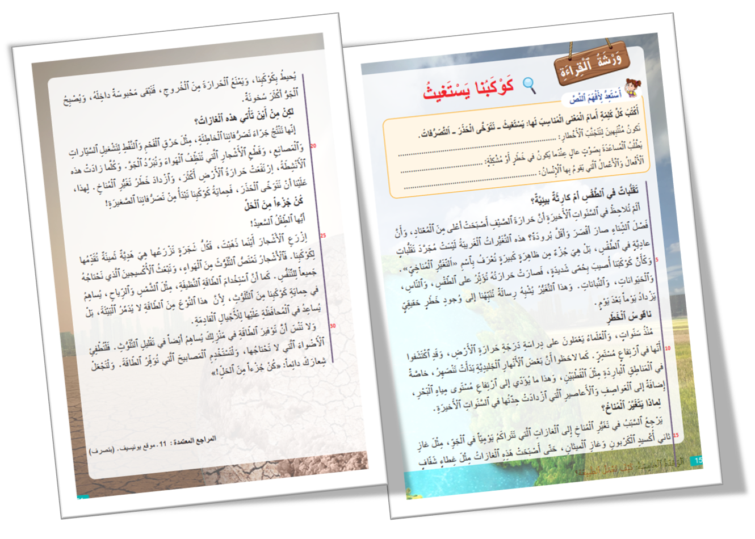
يتكون النص من خمس فقرات. من يحددها على السبورة؟
-يضغط الأستاذ على زر جهاز التحكم لتبرز الفقرات.
اختــتام الحــصة
اختــتام الحــصة
قراءة 2
قراءة 1
نشاط اعتيادي
4
1
5
2
3
يَتَكَوَّنُ النَّصُّ مِنْ خَمْسِ فَقَراتٍ.

Slide 35
خذوا ألواحكم
اختــتام الحــصة
قراءة 2
قراءة 1
نشاط اعتيادي

Slide 36
١. ضَعْ عَلامَةَ (✓) أَمامَ ٱلْجَوابِ ٱلصَّحِيحِ:يَتَحَدَّثُ ٱلنَّصُّ عَنْ:
اختــتام الحــصة
قراءة 2
قراءة 1
نشاط اعتيادي
يَتَحَدَّثُ ٱلنَّصُّ عَنْ:
فَوائِدُ ٱلْأَشْجارِ وَٱلْغاباتِ.
أ
ظاهِرَةُ ٱلتَّغَيُّرِ ٱلْمُناخِيِّ وَأَسْبابُها.
ب
أَنْواعُ ٱلطّاقَةِ ٱلْمُتَجَدِّدَةِ.
ج
حَياةُ ٱلْحَيَواناتِ في ٱلْقُطْبَيْنِ.
د

Slide 37
ارفعوا ألواحكم. كيف عرفتم ذلك؟
اختــتام الحــصة
قراءة 2
قراءة 1
نشاط اعتيادي
يَتَحَدَّثُ ٱلنَّصُّ عَنْ:
فَوائِدُ ٱلْأَشْجارِ وَٱلْغاباتِ.
أ
ظاهِرَةُ ٱلتَّغَيُّرِ ٱلْمُناخِيِّ وَأَسْبابُها.
ب
أَنْواعُ ٱلطّاقَةِ ٱلْمُتَجَدِّدَةِ.
ج
حَياةُ ٱلْحَيَواناتِ في ٱلْقُطْبَيْنِ.
د

Slide 38
حَسَبَ ٱلنَّصِّ، ما ٱلسَّبَبُ في ٱرْتِفاعِ حَرارَةِ ٱلْأَرْضِ؟
اختــتام الحــصة
قراءة 2
قراءة 1
نشاط اعتيادي
حَسَبَ ٱلنَّصِّ، ما ٱلسَّبَبُ في ٱرْتِفاعِ حَرارَةِ ٱلْأَرْضِ؟
تَراكُمُ ٱلْغازاتِ مِثْلَ ثانِي أُكْسيدِ ٱلْكَرْبونِ.
أ
اِقْتِرابُ ٱلشَّمْسِ مِنَ ٱلْأَرْضِ.
ب
كَثْرَةُ ٱلْأَمْطارِ وَٱلْعَواصِفِ.
ج
زِراعَةُ ٱلْأَشْجارِ بِكَثْرَةٍ.
د

Slide 39
ارفعوا ألواحكم. في أي فقرة وجدتم الجواب؟
اختــتام الحــصة
قراءة 2
قراءة 1
نشاط اعتيادي
حَسَبَ ٱلنَّصِّ، ما ٱلسَّبَبُ في ٱرْتِفاعِ حَرارَةِ ٱلْأَرْضِ؟
تَراكُمُ ٱلْغازاتِ مِثْلَ ثانِي أُكْسيدِ ٱلْكَرْبونِ.
أ
اِقْتِرابُ ٱلشَّمْسِ مِنَ ٱلْأَرْضِ.
ب
كَثْرَةُ ٱلْأَمْطارِ وَٱلْعَواصِفِ.
ج
زِراعَةُ ٱلْأَشْجارِ بِكَثْرَةٍ.
د

Slide 40
كَيْفَ نُساهِمُ فِي حَلِّ هَذِهِ ٱلْمُشْكِلَةِ؟
اختــتام الحــصة
قراءة 2
قراءة 1
نشاط اعتيادي
كَيْفَ نُساهِمُ في حَلِّ هَذِهِ ٱلْمُشْكِلَةِ؟
بِقَطْعِ ٱلْأَشْجارِ لِبِناءِ ٱلْمَنازِلِ.
أ
بِحَرْقِ ٱلْمَزيدِ مِنَ ٱلْفَحْمِ وَٱلنَّفْطِ.
ب
بِٱسْتِخْدامِ ٱلطّاقَةِ ٱلنَّظيفَةِ وَتَرْشيدِ ٱسْتِهْلاكِ ٱلْكَهْرَباءِ.
ج
بِتَرْكِ ٱلْمَصابيحِ مُضاءَةً طَوالَ ٱلْيَوْمِ.
د

Slide 41
ارفعوا ألواحكم. في أي فقرة وجدتم الجواب؟
اختــتام الحــصة
قراءة 2
قراءة 1
نشاط اعتيادي
كَيْفَ نُساهِمُ في حَلِّ هَذِهِ ٱلْمُشْكِلَةِ؟
بِقَطْعِ ٱلْأَشْجارِ لِبِناءِ ٱلْمَنازِلِ.
أ
بِحَرْقِ ٱلْمَزيدِ مِنَ ٱلْفَحْمِ وَٱلنَّفْطِ.
ب
بِٱسْتِخْدامِ ٱلطّاقَةِ ٱلنَّظيفَةِ وَتَرْشيدِ ٱسْتِهْلاكِ ٱلْكَهْرَباءِ.
ج
بِتَرْكِ ٱلْمَصابيحِ مُضاءَةً طَوالَ ٱلْيَوْمِ.
د

Slide 42

هل النص الذي قرأتموه أدبي أم معلوماتي؟ عللوا إحاباتكم
اختــتام الحــصة
قراءة 2
قراءة 1
نشاط اعتيادي

Slide 43
من يتقاسم معنا إجابته المعللة؟
اختــتام الحــصة
قراءة 2
قراءة 1
نشاط اعتيادي


Slide 44
اَلنَّصُّ مَعْلوماتِيٌّ: لِأَنَّهُ يُقَدِّمُ حَقائِقَ وَمَعْلوماتٍ عِلْمِيَّةً حَوْلَ ظاهِرَةِ ٱلتَّغَيُّرِ ٱلْمُناخِيِّ ، كَٱرْتِفاعِ حَرارَةِ ٱلْأَرْضِ وَذَوَبانِ ٱلْأَنْهارِ ٱلْجَليدِيَّةِ.
اختــتام الحــصة
قراءة 2
قراءة 1
نشاط اعتيادي
لِأَنَّهُ يُقَدِّمُ حَقائِقَ وَمَعْلوماتٍ عِلْمِيَّةً حَوْلَ ظاهِرَةِ ٱلتَّغَيُّرِ ٱلْمُناخِيِّ ، كَٱرْتِفاعِ حَرارَةِ ٱلْأَرْضِ وَذَوَبانِ ٱلْأَنْهارِ ٱلْجَليدِيَّةِ.
يَسْتَخْدِمُ مُصْطَلَحاتٍ عِلْمِيَّةً .
يَشْرَحُ ٱلْأَسْبابَ مِثْلَ تَراكُمِ ٱلْغازاتِ وَحَرْقِ ٱلْفَحْمِ ، وَٱلنَّتائِجَ كَٱرْتِفاعِ ٱلْحَرارَةِ وَٱلْأَعاصيرِ .
يُقَدِّمُ حُلولاً عَمَلِيَّةً مِثْلَ زِراعَةِ ٱلْأَشْجارِ وَٱسْتِخْدامِ ٱلطّاقَةِ ٱلنَّظيفَةِ.

Slide 45
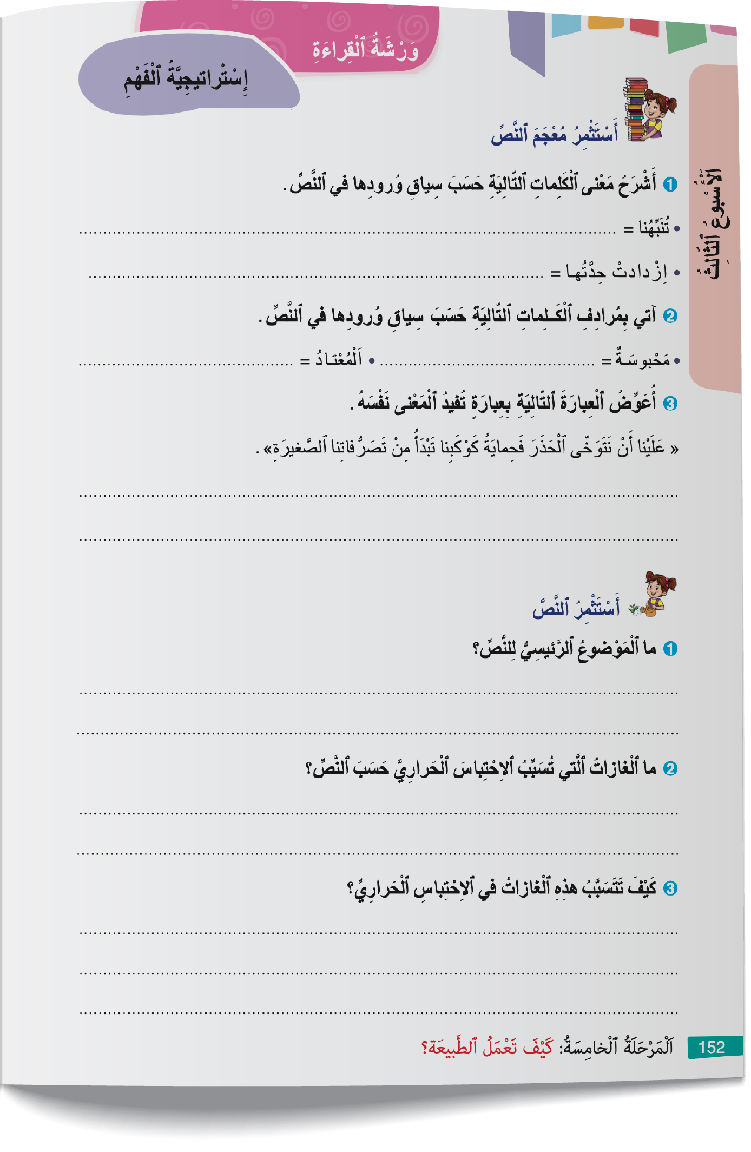
أحسنتم. حذوا كراساتكم على الصفحة 152 و أجيبوا عن الأسئلة التالية:
اختــتام الحــصة
قراءة 2
قراءة 1
نشاط اعتيادي

Slide 46


السؤال الأول: أشرح معنى الكلمات التالية حسب سياق ورودها في النص.
اختــتام الحــصة
قراءة 2
قراءة 1
نشاط اعتيادي

Slide 47
انتبهوا للتصحيح
اختــتام الحــصة
قراءة 2
قراءة 1
نشاط اعتيادي
تُحَذِّرُنا وَتُلْفِتُ ٱنْتِباهَنا إِلى ٱلْخَطَرِ.
زادت قوّتها وشدّتها.

Slide 48


السؤال الثاني: آتي بمرادف الكلمات التالية حسب سياق ورودها في النص.
اختــتام الحــصة
قراءة 2
قراءة 1
نشاط اعتيادي

Slide 49
انتبهوا للتصحيح
اختــتام الحــصة
قراءة 2
قراءة 1
نشاط اعتيادي
مُحْتَجَزَةٌ، أو مَحْصورَةٌ، أو حَبيسَةٌ.
اَلْمَأْلوفُ، أَوِ ٱلطَّبيعِيُّ، أَوِ ٱلْعادِيُّ.

Slide 50

السؤال الثالث: أعوض العبارة التالية بعبارة تفيد المعنى نفسه.
اختــتام الحــصة
قراءة 2
قراءة 1
نشاط اعتيادي

Slide 51
انتبهوا للتصحيح
اختــتام الحــصة
قراءة 2
قراءة 1
نشاط اعتيادي
«يَجِبُ أَنْ نَكونَ حَذِرينَ ،لِأَنَّ ٱلْحِفاظَ عَلى أَرْضِنا يَنْطَلِقُ مِنْ أَفْعالِنا ٱلْبَسيطَةِ»

Slide 52
قراءة 2
3
كَوْكَبُنا يَسْتَغيث- توظيف استراتيجيات الفهم للإجابة عن الأسئلة.

Slide 53
سنواصل اكتشافنا للنص القرائي "كوكبنا يستغيث" من خلال الإجابة عن مجموعة من الأسئلة
اختــتام الحــصة
قراءة 2
قراءة 1
نشاط اعتيادي

Slide 54
خذوا كراساتكم على الصفحة 152 و أجيبوا عن الأسئلة التالية:
اختــتام الحــصة
قراءة 2
قراءة 1
نشاط اعتيادي

Slide 55

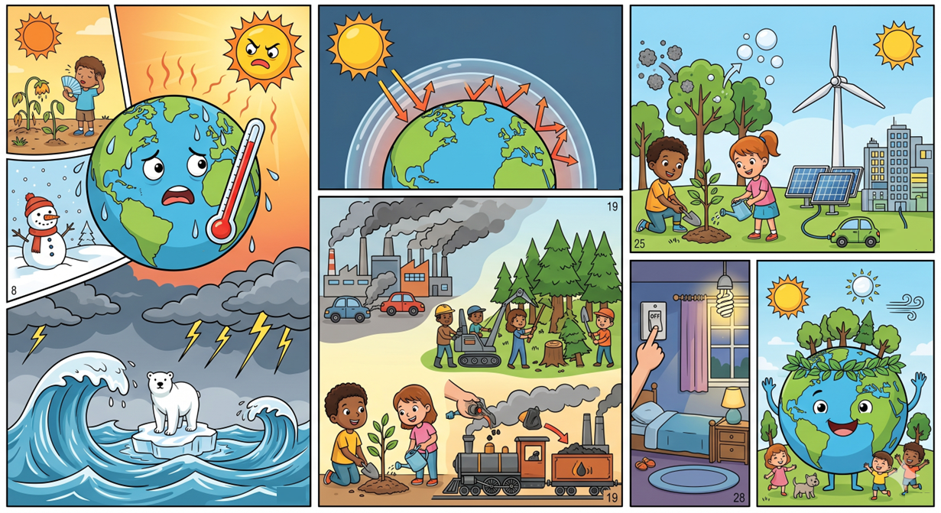
السؤال الأول: ما الموضوع الرئيسي للنص؟
اختــتام الحــصة
قراءة 2
قراءة 1
نشاط اعتيادي

Slide 56
ماهي الاستراتيجية التي وظفتم لتجدوا الجواب؟
اختــتام الحــصة
قراءة 2
قراءة 1
نشاط اعتيادي

Slide 57
من يتقاسم معنا إجابته؟
-يضغط الأستاذ على زر جهاز التحكم لتظهر الإجابة و يقدم التغذية الراجعة المناسبة.
اختــتام الحــصة
قراءة 2
قراءة 1
نشاط اعتيادي
اَلْمَوْضوعُ ٱلرَّئيسيُّ لِلنَّصِّ هُوَ «ٱلتَّغَيُّرُ ٱلْمُناخِيُّ» وَتَأْثيرُهُ عَلى كَوْكَبِنا. وَيَتَحَدَّثُ أَيْضاً عَنْ أَسْبابِ هَذِهِ ٱلْمُشْكِلَةِ كَٱلتَّلَوُّثِ ، وَكَيْفَ يُمْكِنُنا جَميعاً أَنْ نُساعِدَ في حِمايَةِ ٱلْأَرْضِ بِتَصَرُّفاتٍ صَغيرَةٍ وَمُفيدَةٍ.

Slide 58

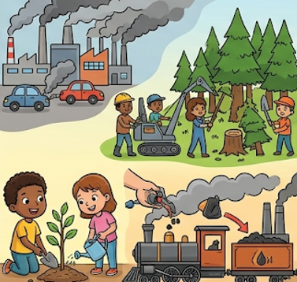
السؤال الثاني: ما الغازات التي تسبب الاحتباس الحراري حسب النص؟
اختــتام الحــصة
قراءة 2
قراءة 1
نشاط اعتيادي

Slide 59
ماهي الاستراتيجية التي وظفتم لتجدوا الجواب؟
اختــتام الحــصة
قراءة 2
قراءة 1
نشاط اعتيادي

Slide 60
من يتقاسم معنا إجابته؟
اختــتام الحــصة
قراءة 2
قراءة 1
نشاط اعتيادي
غازُ ثاني أُكْسيدِ ٱلْكَرْبونِ.
غازُ ٱلْميثانِ.

Slide 61

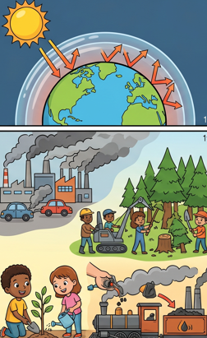
السؤال الثالث: كيف تتسبب هذه الغازات في الاحتباس الحراري؟
اختــتام الحــصة
قراءة 2
قراءة 1
نشاط اعتيادي

Slide 62
ماهي الاستراتيجية التي وظفتم لتجدوا الجواب؟
اختــتام الحــصة
قراءة 2
قراءة 1
نشاط اعتيادي

Slide 63
من يتقاسم معنا إجابته؟
اختــتام الحــصة
قراءة 2
قراءة 1
نشاط اعتيادي
لِأَنَّها تُشَكِّلُ مِثْلَ غِطاءٍ شَفّافٍ يُحيطُ بِكَوْكَبِنا. وَهَكَذا تَمْنَعُ ٱلْحَرارَةَ مِنَ ٱلْخُروجِ، فَتَبْقى مَحْبوسَةً داخِلَهُ، وَيُصْبِحُ ٱلْجَوُّ أَكْثَرَ سُخونَةً.

Slide 64
أحسنتم الآن سنواصل تدربنا على توظيف استراتيجية التعبير عن الرأي و تعليله.
اختــتام الحــصة
قراءة 2
قراءة 1
نشاط اعتيادي
إسْتْراتيجِيَّةُ ٱلتَّعْبيرِ عَنِ ٱلرَّأْيِ وَ تَعْليلِهِ.

Slide 65
من يذكرنا بالخطوات ؟
اختــتام الحــصة
قراءة 2
قراءة 1
نشاط اعتيادي
إسْتْراتيجِيَّةُ ٱلتَّعْبيرِ عَنِ ٱلرَّأْيِ وَ تَعْليلِهِ.

Slide 66


من يقرأ؟
اختــتام الحــصة
قراءة 2
قراءة 1
نشاط اعتيادي
أَسْتَعْمِلُ أَساليبَ ٱلتَّعْبيرِ عَنِ ٱلرَّأْيِ.
أُحَدِّدُ مَوْقِفي.
أُقَدِّمُ حُجَجاً تُدَعِّمُ رَأْيي بِالاِسْتِعانَةِ بِقَرائِنَ مِنَ النَّصِّ أَوْ بِاسْتِحْضارِ مَعارِفي وَ تَجارِبي السّابِقَةِ.
3

Slide 67
الآن في ثنائيات على دفاتركم أجيبوا عن الأسئلة التالية . نصحح بعد 10د
اختــتام الحــصة
قراءة 2
قراءة 1
نشاط اعتيادي
في رَأْيِكَ، ما هُوَ أَفْضَلُ حَلٍّ يُمْكِنُ أَنْ يَقومَ بِهِ طِفْلٌ في سِنِّكَ لِحِمايَةِ ٱلْأَرْضِ؟
هَلْ تَعْتَقِدُ أَنَّ غَرْسَ ٱلْأَشْجارِ يَكْفي لِحَلِّ مُشْكِلَةِ ٱلتَّغَيُّرِ ٱلْمُناخِيِّ؟ عَلِّلْ جَوابَكَ.
هَلْ تَظُنُّ أَنَّ قَطْعَ ٱلْأَشْجارِ لِبِناءِ ٱلْمَصانِعِ فِكْرَةٌ جَيِّدَةٌ؟ ٱشْرَحْ رَأْيَكَ.
ما رَأْيُكَ في عِبارَةِ «كُنْ جُزْءاً مِنَ ٱلْحَلِّ»؟ وَكَيْفَ تُطَبِّقُها في حَياتِكَ؟
كَيْفَ تَشْعُرُ حينَما تَقْرَأُ أَنَّ كَوْكَبَ ٱلْأَرْضِ مُصابٌ بِحُمّى شَديدَةٍ؟ وَلِماذا؟

Slide 68
السؤال الأول:في رَأْيِكَ، ما هُوَ أَفْضَلُ حَلٍّ يُمْكِنُ أَنْ يَقومَ بِهِ طِفْلٌ في سِنِّكَ لِحِمايَةِ ٱلْأَرْضِ؟
اختــتام الحــصة
قراءة 2
قراءة 1
نشاط اعتيادي
في رَأْيِكَ، ما هُوَ أَفْضَلُ حَلٍّ يُمْكِنُ أَنْ يَقومَ بِهِ طِفْلٌ في سِنِّكَ لِحِمايَةِ ٱلْأَرْضِ؟

Slide 69
اختــتام الحــصة
قراءة 2
قراءة 1
نشاط اعتيادي
نصحح. من يتقاسم معنا إجابته؟ ذكرنا بالخطوات التي اتبعتها؟
-يضغط الأستاذ على زر جهاز التحكم لتظهر الإجابة و يقدم التغذية الراجعة المناسبة.
في رَأْيِكَ، ما هُوَ أَفْضَلُ حَلٍّ يُمْكِنُ أَنْ يَقومَ بِهِ طِفْلٌ في سِنِّكَ لِحِمايَةِ ٱلْأَرْضِ؟
فـي رَأْيـي، وَبِناءً عَلى ٱلنَّصِّ، أَفْضَلُ حَلٍّ يُمْكِنُ أَنْ يَقومَ بِهِ طِفْلٌ فـي سِنّـي لِحِمايَةِ ٱلْأَرْضِ يَتَمَثَّلُ فـي خُطْوَتَيْنِ:
زِراعَةُ ٱلْأَشْجارِ: لِأَنَّها تَمْتَصُّ ٱلتَّلَوُّثَ مِنَ ٱلْهَواءِ وَتَبْعَثُ ٱلْأُكْسِجينَ ٱلَّذي نَحْتاجُهُ لِلتَّنَفُّسِ.
تَوْفـيرُ ٱلطّاقَةِ فـي ٱلْمَنْزِلِ: عَبْرَ إِطْفاءِ ٱلْأَضْواءِ ٱلَّتـي لا نَحْتاجُها، لِأَنَّ هَذا يُساهِمُ فـي تَقْليلِ ٱلتَّلَوُّثِ.

Slide 70
السؤال الثاني :هَلْ تَعْتَقِدُ أَنَّ غَرْسَ ٱلْأَشْجارِ يَكْفي لِحَلِّ مُشْكِلَةِ ٱلتَّغَيُّرِ ٱلْمُناخِيِّ؟ عَلِّلْ جَوابَكَ.
اختــتام الحــصة
قراءة 2
قراءة 1
نشاط اعتيادي
هَلْ تَعْتَقِدُ أَنَّ غَرْسَ ٱلْأَشْجارِ يَكْفي لِحَلِّ مُشْكِلَةِ ٱلتَّغَيُّرِ ٱلْمُناخِيِّ؟ عَلِّلْ جَوابَكَ.

Slide 71
اختــتام الحــصة
قراءة 2
قراءة 1
نشاط اعتيادي
نصحح. من يتقاسم معنا إجابته؟ ذكرنا بالخطوات التي اتبعتها؟
-يضغط الأستاذ على زر جهاز التحكم لتظهر الإجابة و يقدم التغذية الراجعة المناسبة.
هَلْ تَعْتَقِدُ أَنَّ غَرْسَ ٱلْأَشْجارِ يَكْفي لِحَلِّ مُشْكِلَةِ ٱلتَّغَيُّرِ ٱلْمُناخِيِّ؟ عَلِّلْ جَوابَكَ.
أَظُنُّ أَنَّ غَرْسَ ٱلْأَشْجارِ وَحْدَهُ لا يَكْفي لِحَلِّ مُشْكِلَةِ ٱلتَّغَيُّرِ ٱلْمُناخِيِّ.لِأَنَّ ٱلنَّصَّ ذَكَرَ أَنَّ هُناكَ حُلولاً أُخْرى مِثْلَ ٱسْتِخْدامِ ٱلطّاقَةِ ٱلنَّظيفَةِ، وَتَوْفيرِ ٱلطّاقَةِ فـي ٱلْمَنْزِلِ.وَهَذا يَعْنـي أَنَّ حِمايَةَ ٱلْأَرْضِ تَحْتاجُ إِلى ٱلْقِيامِ بِأَعْمالٍ كَثيرَةٍ مُتَنَوِّعَةٍ، وَلَيْسَ ٱلزِّراعَةَ فَقَطْ.إِذَنْ يَجِبُ عَلَيْنا أَنْ نَكونَ جُزْءاً مِنَ ٱلْحَلِّ بِتَطْبيقِ كُلِّ هَذِهِ ٱلنَّصائِحِ.

Slide 72
السؤال الثالث :هَلْ تَظُنُّ أَنَّ قَطْعَ ٱلْأَشْجارِ لِبِناءِ ٱلْمَصانِعِ فِكْرَةٌ جَيِّدَةٌ؟ ٱشْرَحْ رَأْيَكَ.
اختــتام الحــصة
قراءة 2
قراءة 1
نشاط اعتيادي
هَلْ تَظُنُّ أَنَّ قَطْعَ ٱلْأَشْجارِ لِبِناءِ ٱلْمَصانِعِ فِكْرَةٌ جَيِّدَةٌ؟ ٱشْرَحْ رَأْيَكَ.

Slide 73
اختــتام الحــصة
قراءة 2
قراءة 1
نشاط اعتيادي
نصحح. من يتقاسم معنا إجابته؟ ذكرنا بالخطوات التي اتبعتها؟
-يضغط الأستاذ على زر جهاز التحكم لتظهر الإجابة و يقدم التغذية الراجعة المناسبة.
هَلْ تَظُنُّ أَنَّ قَطْعَ ٱلْأَشْجارِ لِبِناءِ ٱلْمَصانِعِ فِكْرَةٌ جَيِّدَةٌ؟ ٱشْرَحْ رَأْيَكَ.
أَظُنُّ أَنَّ قَطْعَ ٱلْأَشْجارِ لِبِناءِ ٱلْمَصانِعِ فِكْرَةٌ سَيِّئَةٌ.لِأَنَّ ٱلنَّصَّ ذَكَرَ أَنَّ ٱلْمَصانِعَ تُنْتِجُ غازاتٍ ضارَّةً مِنْ حَرْقِ ٱلْفَحْمِ وَٱلنَّفْطِ ، وَأَنَّ قَطْعَ ٱلْأَشْجارِ يَمْنَعُها مِنْ تَنْظيفِ ٱلْهَواءِ وَتَبْريدِ ٱلْجَوِّ. وَهَذا يَعْنـي أَنَّنا بِهَذا ٱلتَّصَرُّفِ نُدَمِّرُ ٱلْبيئَةَ وَنَزيدُ مِنَ ٱلاِحْتِباسِ ٱلْحَرارِيِّ.إِذَنْ يَجِبُ عَلَيْنا ٱلْحِفاظُ عَلى ٱلْأَشْجارِ وَعَدَمُ قَطْعِها لِحِمايَةِ كَوْكَبِنا.

Slide 74
السؤال الرابع :في رَأْيِكَ، ما هُوَ أَفْضَلُ حَلٍّ يُمْكِنُ أَنْ يَقومَ بِهِ طِفْلٌ في سِنِّكَ لِحِمايَةِ ٱلْأَرْضِ؟
اختــتام الحــصة
قراءة 2
قراءة 1
نشاط اعتيادي
في رَأْيِكَ، ما هُوَ أَفْضَلُ حَلٍّ يُمْكِنُ أَنْ يَقومَ بِهِ طِفْلٌ في سِنِّكَ لِحِمايَةِ ٱلْأَرْضِ؟

Slide 75
اختــتام الحــصة
قراءة 2
قراءة 1
نشاط اعتيادي
نصحح. من يتقاسم معنا إجابته؟ ذكرنا بالخطوات التي اتبعتها؟
-يضغط الأستاذ على زر جهاز التحكم لتظهر الإجابة و يقدم التغذية الراجعة المناسبة.
في رَأْيِكَ، ما هُوَ أَفْضَلُ حَلٍّ يُمْكِنُ أَنْ يَقومَ بِهِ طِفْلٌ في سِنِّكَ لِحِمايَةِ ٱلْأَرْضِ؟
أَظُنُّ أَنَّ تَوْفـيرَ ٱلطّاقَةِ فـي ٱلْمَنْزِلِ هُوَ أَفْضَلُ حَلٍّ يُمْكِنُ أَنْ يَقومَ بِهِ طِفْلٌ فـي سِنّـي.لِأَنَّ ٱلنَّصَّ ذَكَرَ أَنَّ إِطْفاءَ ٱلْأَضْواءِ ٱلَّتـي لا نَحْتاجُها يُساهِمُ فـي تَقْليلِ ٱلتَّلَوُّثِ.وَهَذا يَعْنـي أَنَّ بِإِمْكانِنا مُساعَدَةَ كَوْكَبِنا مِنْ داخِلِ بُيوتِنا بِأَفْعالٍ يَسيرَةٍ.إِذَنْ يَجِبُ عَلَيْنا دائِماً تَرْشيدُ ٱسْتِهْلاكِ ٱلْكَهْرَباءِ لِنَكونَ جُزْءاً مِنَ ٱلْحَلِّ.

Slide 76
السؤال الخامس :كَيْفَ تَشْعُرُ حينَما تَقْرَأُ أَنَّ كَوْكَبَ ٱلْأَرْضِ مُصابٌ بِحُمّى شَديدَةٍ؟ وَلِماذا؟
اختــتام الحــصة
قراءة 2
قراءة 1
نشاط اعتيادي
كَيْفَ تَشْعُرُ حينَما تَقْرَأُ أَنَّ كَوْكَبَ ٱلْأَرْضِ مُصابٌ بِحُمّى شَديدَةٍ؟ وَلِماذا؟

Slide 77
اختــتام الحــصة
قراءة 2
قراءة 1
نشاط اعتيادي
نصحح. من يتقاسم معنا إجابته؟ ذكرنا بالخطوات التي اتبعتها؟
-يضغط الأستاذ على زر جهاز التحكم لتظهر الإجابة و يقدم التغذية الراجعة المناسبة.
كَيْفَ تَشْعُرُ حينَما تَقْرَأُ أَنَّ كَوْكَبَ ٱلْأَرْضِ مُصابٌ بِحُمّى شَديدَةٍ؟ وَلِماذا؟
أَظُنُّ أَنَّنـي أَشْعُرُ بِٱلْحُزْنِ وَٱلْقَلَقِ حـينَما أَقْرَأُ أَنَّ كَوْكَبَ ٱلْأَرْضِ مُصابٌ بِحُمّى شَديدَةٍ.لِأَنَّ ٱلنَّصَّ ذَكَرَ أَنَّ حَرارَتَهُ صارَتْ تُؤَثِّرُ عَلى ٱلطَّقْسِ، وَٱلنّاسِ، وَٱلْحَيَواناتِ، وَٱلنَّباتاتِ. وَهَذا يَعْنـي أَنَّ هَذا ٱلتَّغَيُّرَ هُوَ بِمَثابَةِ رِسالَةٍ تُنَبِّهُنا إِلى وُجودِ خَطَرٍ حَقيقِيٍّ يُهَدِّدُ حَياتَنا جَمـيعاً. إِذَنْ يَجِبُ عَلَيْنا أَنْ نَتَوَخّى ٱلْحَذَرَ وَنَكونَ جُزْءاً مِنَ ٱلْحَلِّ لِحِمايَةِ كَوْكَبِنا.

Slide 78
اختــتام الحــصة
ماذا تعلمتم اليوم؟
واجباتكم اليومية.

Slide 79
ماذا تعلمتم اليوم؟
اختــتام الحــصة
قراءة 2
قراءة 1
نشاط اعتيادي
في هَذِهِ ٱلْحِصَّةِ
وَظَّفْتُ ٱسْتْراتيجِيّاتِ ٱلْفَهْمِ لِلْإِجابَةِ عَنْ ٱلْأَسْئِلَةِ.
تَدَرَّبْتُ عَلَى تَوَقُّعِ مَضْمونِ ٱلنَّصِّ ٱلْقِرائِيِّ وَ أَجَبْتُ عَنْ أَسْئِلَةِ ٱلْفَهْمِ ٱلْعامِّ.

Slide 80

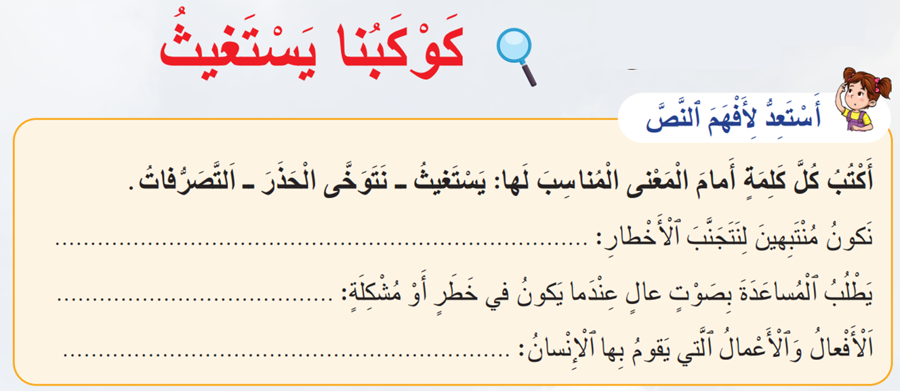
خذوا دفاتر المنزل، سجلوا الواجب المنزلي.
اختــتام الحــصة
قراءة 2
قراءة 1
نشاط اعتيادي

Slide 81
خذوا دفاتر المنزل، سجلوا الواجب المنزلي.
اختــتام الحــصة
قراءة 2
قراءة 1
نشاط اعتيادي
1. قِراءَةُ ٱلنّصِّ قِراءةً سَليمَةً مُعَبِّرةً مَعَ ٱحْتِرامِ قَواعِدِ ٱلْوَقْفِ؛
-2. اِسْتِعْمالُ ٱلْمُعْجَمِ ٱلْمُبَسَّطِ لِلْبَحثِ عَنْ شُروحاتِ كَلِماتٍ صَعْبَةٍ مِنَ ٱلنَّصِّ.

Slide 82


Slide 83
بناء على إنجازات المتعلمين خلال الممارسة المستقلة
ما تقديرك لنسبة التحكم في هدف الدرس؟
تسجل النسبة على صفحة اليوم من مذكرة الأستاذ.

